Slide 1


TẬP ĐỌC
NGƯỜI MẸ

Slide 2

KIỂM TRA BÀI CŨ
Đọc thuộc lòng : Quạt cho bà ngủ.

Slide 3
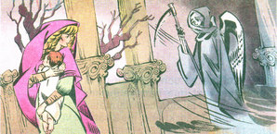
Người mẹ

Slide 4
Người mẹ
Luyện đọc
* Đọc đúng:
- Hớt hải, thiếp đi, áo choàng, khẩn khoản, lã chã, lạnh lẽo.
* Ngắt câu:
- Thấy bà/. Thần Chết ngạc nhiên hỏi://
- Làm sao ngươi có thể tìm đến tận nơi đây?//
Bà mẹ trả lời:
- Vì tôi là mẹ ./ Hãy trả con cho tôi!
* Giải nghĩa từ:
- Mấy đêm ròng
- Thiếp đi
- Khẩn khoản
- Lã chã

Slide 5
ĐỌC NHÓM
THI ĐỌC

Slide 6
Tìm hiểu bài
1. Kể vắn tắt chuyện xảy ra ở đoạn 1?
- Bà mẹ thức mấy đêm ròng trông đứa con ốm. Mệt quá,
bà thiếp đi. Tỉnh dậy, thấy mất con, bà hớt hải gọi tìm.
Thần Đêm Tối nói cho bà biết: con bà đã bị Thần Chết
bắt đi. Bà cầu xin Thần Đêm Tối chỉ đường cho bà đuổi
theo Thần Chết, Thần Đêm Tối chỉ đường cho Bà.
2. Người mẹ đã làm gì để bụi gai chỉ đường cho bà?
-Bà mẹ chấp nhận yêu cầu của bụi gai: ôm ghì bụi gai
vào lòng để sưởi ẩm cho nó, làm nó đâm chồi, nảy lộc
và nở hoa giữa mùa đông buốt gíá.

Slide 7
Tìm hiểu bài
3. Người mẹ đã làm gì để hồ nước chỉ đường cho bà?
-Bà mẹ làm theo yêu cầu của hồ nước:khóc đến nỗi đôi
mắt theo dòng lệ rơi xuống hồ, hoá thành 2 hòn ngọc.
4.Thái độ của Thần Chết như thế nào khi thấy người mẹ?
- Ngạc nhiên, không hiểu vì sao người mẹ có thể tìm đến
tận nơi mình ở.
5. Người mẹ trả lời như thế nào?
- Bà trả lời: vì bà là mẹ, người mẹ có thể làm tất cả vì
con và bà đòi Thần Chết trả lại con cho mình.

Slide 8

Tìm hiểu bài
+ Chọn ý đúng nhất nói lên nội dung câu chuyện:
a) Người mẹ là người rất dũng cảm.
b) Người mẹ không sợ Thần Chết.
c) Người mẹ có thể hi sinh tất cả vì con.
* Người mẹ rất yêu con. Vì con, người mẹ có thể làm tất cả.

Slide 9
LUYỆN ĐỌC LẠI
ĐỌC BÀI THEO VAI

Slide 10
KỂ CHUYỆN
+ Phân vai (người dẫn chuyện, bà mẹ, Thần Đêm Tối, bụi gai, hồ nước, Thần Chết) dựng lại câu chuyện Người mẹ.

Slide 11


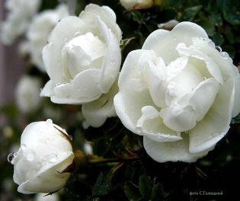

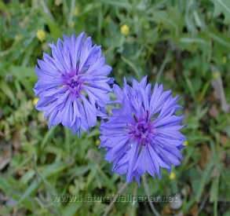

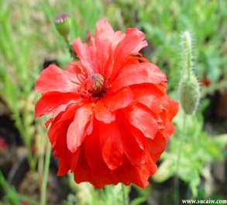
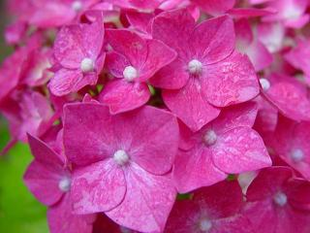
THI KỂ CHUYỆN
ĐỘI A
ĐỘI B

Slide 12

CHÀO CÁC EM

